Slide 1
Quản lý mạng với SNMP
Trần Hoàng Hải, Ph.D

Slide 2
Nội dung
Cấu hình cơ bản SNMP Manager & Agent

Slide 3
Cấu hình cơ bản SNMP
Nhiều bạn cài đặt các phần mềm giám sát về chạy nhưng không thu được thông tin gì cả vì chưa thực hiện các khai báo cấu hình đầy đủ.
Để thực hiện giám sát một thiết bị (agent) bằng phần mềm giám sát (manager), các bạn phải cấu hình SNMP manager và SNMP agent.
Các manager và agent có giao diện hay câu lệnh cấu hình khác nhau, nhưng chúng đều có các thông số chung cần cài đặt.
Chúng ta phải cấu hình 2 phần cho SNMP Get/Set và SNMP Trap.

Slide 4
Cấu hình cơ bản SNMP
Cấu hình Get/Set trên SNMP agent:
Bật tính năng SNMP agent trên thiết bị cần giám sát : các thiết bị hỗ trợ SNMP có thể không mặc định bật tính năng này, bạn phải bật nó lên để tiến trình agent hoạt động.
Khai báo community-string và quyền truy cập tương ứng : bạn phải khai báo các community string và chỉ ra community nào có quyền gì (read, write, set).
Khai báo phiên bản SNMP : chỉ định agent sẽ hoạt động bằng phiên bản SNMP nào (v1, v2, v3). Nếu agent không cho phép khai báo version thì agent này có thể chỉ hỗ trợ SNMPv1.
Khai báo SNMP ACL : ACL cho phép chỉ những dãy IP nào đó mới được giám sát agent.
Khai báo Location, Contact, HostName : đây là các tham số phụ, không quan trọng.

Slide 5
Cấu hình cơ bản SNMP
Cấu hình trên SNMP manager
Khai báo IP của thiết bị cần giám sát.
Khai báo community-string : community string được khai báo trên manager phải giống như đã khai báo trên agent.
Khai báo phiên bản SNMP : phiên bản mà manager sử dụng để giám sát phải giống với phiên bản đã khai báo trên agent.
Chu kỳ lấy mẫu : do SNMP Get/Set sử dụng phương thức poll nên bạn cần khai báo chu kỳ lấy thông tin của manger.

Slide 6
Cấu hình cơ bản SNMP
Cấu hình Trap trên SNMP agent
Bật tính năng trap sender.
Khai báo địa chỉ IP của trap receiver.
Khai báo community-string của bản tin trap.
Khai báo version của SNMP trap.

Slide 7
Cấu hình cơ bản SNMP
Cấu hình Trap trên SNMP Trap Receiver
Bật tính năng trap receiver.
Khai báo dãy địa chỉ IP của sender mà trap receiver sẽ nhận, những IP nằm ngoài dãy này thì trap receiver sẽ không nhận trap. Tính năng này là tùy chọn, có thể nhiều trap receiver không hỗ trợ.
Khai báo bộ lọc kiểu trap : đây là danh sách các kiểu trap sẽ được hiện ra trên màn hình của trap receiver. Tính năng này cũng là tùy chọn.

Slide 8
Cấu hình cơ bản SNMP
Cấu hình Trap trên SNMP Trap Receiver
Bật tính năng trap receiver.
Khai báo dãy địa chỉ IP của sender mà trap receiver sẽ nhận, những IP nằm ngoài dãy này thì trap receiver sẽ không nhận trap. Tính năng này là tùy chọn, có thể nhiều trap receiver không hỗ trợ.
Khai báo bộ lọc kiểu trap : đây là danh sách các kiểu trap sẽ được hiện ra trên màn hình của trap receiver. Tính năng này cũng là tùy chọn.

Slide 9
Cấu hình SNMP agent - Windows
Các thiết bị sử dụng hệ điều hành Windows hỗ trợ giám sát qua hai phương thức là: WMI và SNMP. Tuy nhiên theo mặc định thì tính năng này không được kích hoạt. Ta cần phải thực các bước sau để kích hoạt tính năng này:
Mở cửa sổ Control Panel.
Chọn Add/ Remove Windows Components.
Click vào ô Management and Monitoring Tools và chọn Details.
Chọn phương thức hỗ trợ giám sát: SNMP hoặc WMI hoặc cả hai phương thức.
Save lại những thay đổi để tiến hành cài đặt Windows Components.

Slide 10
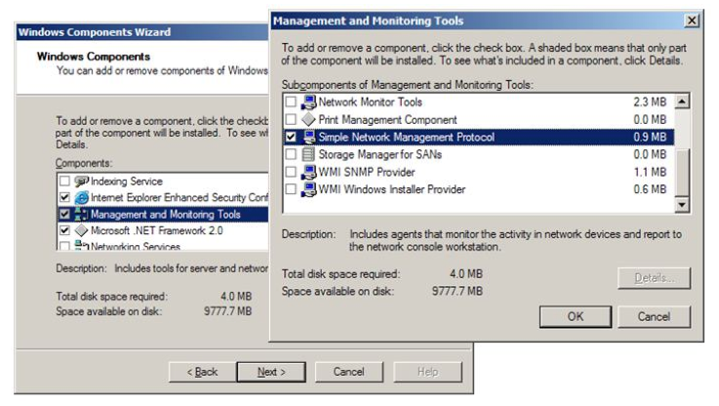
Cấu hình SNMP agent - Windows

Slide 11
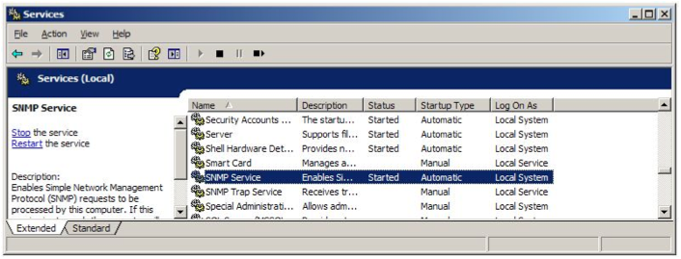
Cấu hình SNMP agent - Windows
Kiểm tra lại hoạt động SNMP Service

Slide 12
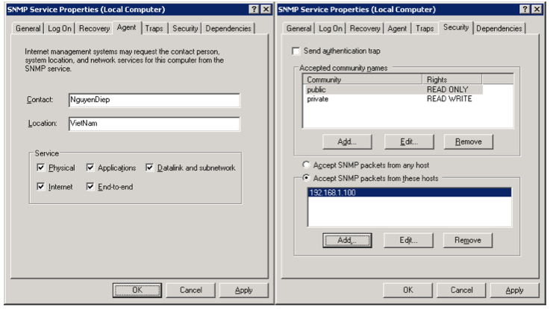
Cấu hình SNMP agent - Windows
Nhấn đúp SNMP Service để xem thông tin chi tiết

Slide 13
Cấu hình SNMP Agent – Linux
Trên CentOS, để bật dịch vụ snmp agent thì bạn cần cài đặt package net-snmp, để thực hiện được các phương thức snmp bằng dòng lệnh thì bạn cần cài đặt package net-snmp-utils.
Đầu tiên bạn nên kiểm tra xem các package đã được cài đặt hay chưa?
yum list installed net-snmp net-snmp-utils

Slide 14
Cấu hình SNMP Agent – Linux
Trên CentOS, để bật dịch vụ snmp agent thì bạn cần cài đặt package net-snmp, để thực hiện được các phương thức snmp bằng dòng lệnh thì bạn cần cài đặt package net-snmp-utils.
Đầu tiên bạn nên kiểm tra xem các package đã được cài đặt hay chưa?
Nếu package chưa được cài đặt, bạn có thể tự động download và cài đặt các package bằng lệnh “yum install”
yum install net-snmp, net-snmp-utils

Slide 15
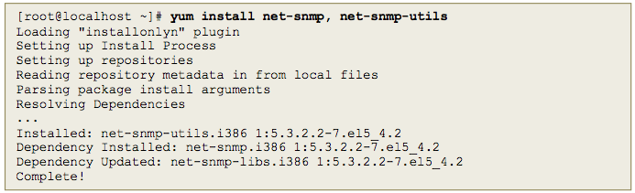
Cấu hình SNMP Agent – Linux
Sau khi cài đặt bạn nên khởi động snmpd (snmp agent) để đảm bảo bản cài đặt là tốt
service snmpd start

Slide 16
Cấu hình SNMP Agent – Linux
Cấu hình của snmpd nằm trong file /etc/snmp/snmp.conf. Cách cấu hình snmp agent được hướng dẫn ngay trong file này, bao gồm các bước như sau :
Bước 1 : Khai báo community-string và ánh xạ nó vào một secutiryName nào đó.
Bước 2 : Khai báo version snmp tương ứng với securityName đó, ánh xạ vào một groupName.
Bước 3 : Tạo các view, cho phép bao gồm (include) hoặc không gồm (exclude) một nhánh con nào đó trong mib.
Bước 4 : Tạo một truy cập bằng cách gán một view cho một groupName.

Slide 17
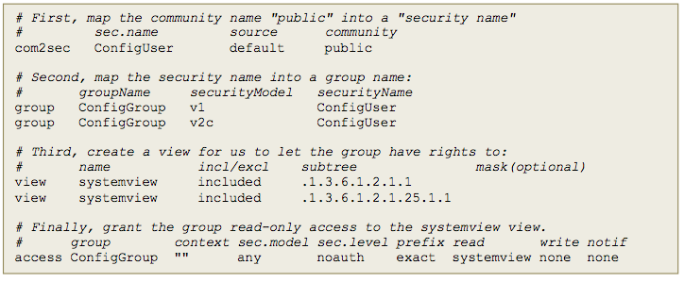
Cấu hình SNMP Agent – Linux

Slide 18
Cấu hình SNMP Agent – Linux
Mặc định sau khi cài đặt thì snmp agent trên máy chủ CentOS chỉ cho phép 2 view hạn chế là :
iso.org.dod.internet.mgmt.mib-2.system (1.3.6.1.2.1.1)
iso.org.dod.internet.mgmt.mib-2.host.hrSystem.hrSystemUptime (1.3.6.1.2.1.25.1.1)
Các view này chỉ chứa thông tin dạng “tên tuổi” của agent, không cho phép view các OID chứa các thông tin khác như thống kê lưu lượng card mạng, dung lượng ổ cứng.

Slide 19


Cấu hình SNMP Agent – Linux
Để các chương trình SNMP manager có thể lấy được các thông tin khác bạn cần sửa 2 dòng view thành như sau :

Slide 20
Cấu hình SNMP Agent – Linux
Mục đích của việc thay đổi này là đặt lại OID của view.
Ban đầu server chỉ cho phép view từ 1.3.6.1.2.1.1 (iso.org.dod.internet.mgmt.mib-2.system) trở xuống, nhánh này không chứa nhánh iso.org.dod.internet.mgmt.mib-2.if (1.3.6.1.2.1.2) chứa các thông tin về interface (card mạng) do đó manager sẽ không thể lấy các thông tin thống kê tốc độ card mạng;
Sau khi sửa lại thành 1.3.6.1.2.1 (iso.org.dod.internet.mgmt.mib-2) thì view sẽ bắt đầu từ nhánh mib-2, tức là bao gồm mib-2.if, và manager sẽ lấy được các thông tin thống kê.
Tương tự ta cũng đặt lại dòng thứ 2 thành 1.3.6.1.2.1.25 (iso.org.dod.internet.mgmt.mib-2.host) để cho phép view tất cả các object từ host trở xuống, bao gồm các thông tin về Storage, Device, Software

Slide 21
Cấu hình SNMP trên router/switch
Không phải mọi thiết bị đều có thể giám sát được qua SNMP.
Đó phải là switch hỗ trợ SNMP, các switch bình thường như switch ở phòng net thường không hỗ trợ SNMP.
Cách cấu hình SNMP agent trên C2950 theo trình tự chung như phần trên đã trình bày.
Xem thêm Configuration SNMP on

